Slide 1
雅各: 争与骗

Slide 2
雅各：童年的景象（创 25：23）
神是如何在雅各与以扫出生之前选择其一而舍弃其二的？
先定论与自由意志的争论
如果一个人没有被拣选，他们是否应当对这件事负责？
这公平吗？

Slide 3
两个男孩的名字
出生—抓住哥哥的脚跟（创 25：26）：雅各
出生—以东（红）（创 25：30）：以扫—浑身有毛
以扫对于用长子的名分以物易物的看法（创 25：32，34）
  努奇的法律

Slide 4
对于以撒的欺骗
对于父母的偏爱造成了什么样的问题？创 25：28
雅各的谎言与以撒的祝福—创 27
  父亲言语的能力
雅各的谎言最终导致了什么结果？
  以撒—27：33战惊
  以扫—27：41 预谋谋害雅各
  利百佳—27：46—儿媳
  雅各—在哈兰逃亡20年

Slide 5
在伯特利遇见神（创 28）
伯特利在雅各属灵生命的成长中意味着什么—雅各的天梯—通灵塔？
个人与神相见 28：10ff 更新应许
  神对于亚伯拉罕的应许成为了对于他的应许
  大学
为什么立一个纪念的碑（28：18）？伯特利
在法律出现前的十一奉献（28：22）

Slide 6
在婚姻中的作为
  雅各与井—为拉结做工七年（创 29：17-20）
  在努奇文化中并不奇怪。如何区分爱与渴望？29：20
为什么雅各的新婚之夜充满了讽刺？29：25
雅各是否是一妻多夫？这是被允许的吗？为什么？为什么不？在历史叙事中将规范、不规范分离出来
为什么神使利亚怀孕？（创 29：31）

Slide 7
风茄引起了什么争执？
为什么拉结那么想要得到风茄？（创 30：14ff）
谁给了拉结儿子？（创 30：22）
拉结的第一个儿子是谁？
她的第二个儿子是谁？
拉结死在那里？新约—太 2：18

Slide 8
离开哈兰和拉班
拉结如何偷了家中的神像？她为什么要偷？（创 31：30，35）

Slide 9
雅各与天使的摔跤比赛
雅各和谁摔跤？（创 32：24ff）
当我们在困境中的时候我们应该祷告吗？
雅各为什么将那个地方称为毗努伊勒？32：30
为什么天使改了雅各的名字？
  雅各—
  以色列—32：28
创 32：32是否说明它是被一个后来的编辑者写成的？

Slide 10
与以扫相见
在多年后与家人相遇的路上
雅各的谎言—地理的重要性
以扫—以东人—俄巴底—希律

Slide 11
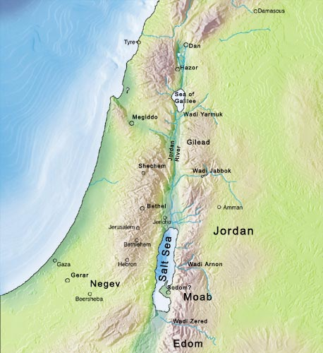
Israel-Patriarchal-Genesis Fertile Crescent

Slide 12
雅各回到伯特利（创 35）
离弃外邦神（创 35：4）
重申名字的改变（创 35：10）
神重申应许（创 35：11）
拉结在靠近伯利恒生便雅悯后难产（创 35：19）—耶稣的诞生 太 2：18（拉结/耶利米[31：15；流亡]/耶稣）

Slide 13
雅各和十二支派
利亚： 流便，利未，西缅，犹大，
以萨迦，西布伦，底拿
悉帕： 迦得，亚设
拉结： 约瑟，便雅悯
辟拉： 但，拿弗他利

Slide 14
底拿/犹大&他玛
为什么基督徒一直在忽略创 34&38？
底拿的强奸案—故事线（创 34）
故事线—犹大和他玛（创 38）
为什么神要将这两个故事录进圣经？
  兄长的屠城
  专注于约瑟以作对比

Slide 15
约瑟的故事
对比约瑟和雅各二人的故事
年幼的被升高
家庭纷争与欺骗—兄弟间的仇恨，父母的偏爱（创 37:3）
与家人分开二十年
在外乡的应许之地
与疏远的兄弟和好

Slide 16
约瑟与智慧
故事线：我曾经在哪里听到过这个？
拒绝疯狂的女人—创 39：7-9
梦—与但以理做对比（酒政，膳长；法老的七年）
埃及的大智慧：沉默的人—创 42:24
对于神的目的的恐惧：（创 42:18）
金句：创 50:20

